Slide 1


Máster en Data Analytics
Algoritmos ML
M8 | Introducción a ML & IA
Learn [to be] the future

Slide 2



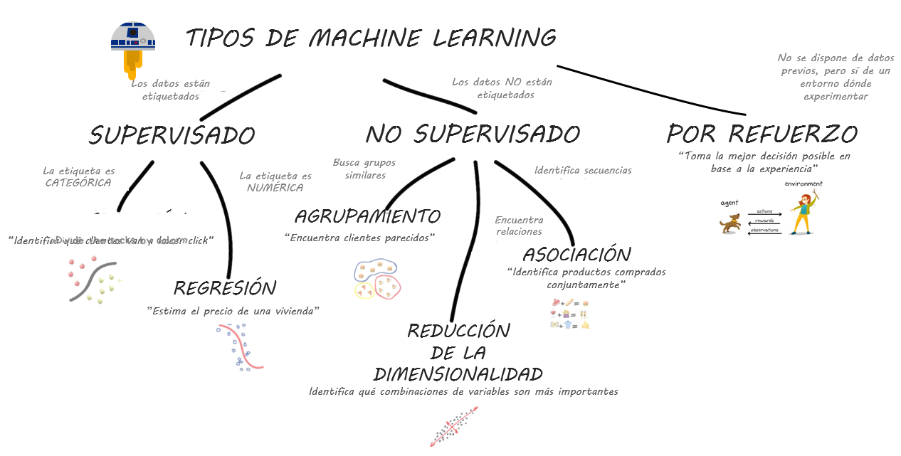


Nuclio Digital School
Conceptos básicos
Foto
Foto
Foto
Foto
Datos
Algoritmos
Modelos
Predicciones
¿Cuál es la diferencia entre algoritmo y modelo?

Slide 3
Nuclio Digital School
Conceptos básicos
ALGORITMO
MODELO
Reglas y procedimiemtos matemáticos para crear un modelo a partir de datos
Resultado del entrenamiento de un algoritmo de ML con datos
Regresión, clasificación, clustering, etc
Relaciones aprendidas de los datos que se usarán para las predicciones
Modelo = Entrenamiento (Datos + Algoritmos)
Notes:
El algoritmo es el cómo
El modelo es el qué

Slide 4
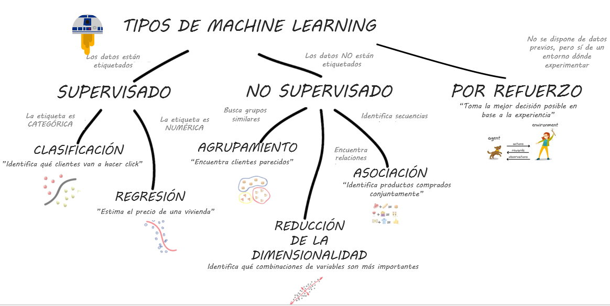
Nuclio Digital School
Conceptos básicos
Notes:
Supervisado
Datos etiquetados
Objetivo: aprender las relaciones tal que f(entrada) = target
Clasificacion. Etiqueta es categórica
Regresion : Etiquera es numérica (valor continuo)
No Supervisado
Datos no etiquetados
Objetivo: encontrar patrones o relaciones entre datos
Clustering: busca grupos de datos similares
Asociación: encuentra relaciones o reglas entre variables. Recomendaciones según experiencias previas
Reducción dimensionalidad: identificar variables o combinaciones de estas más importantes
Aprendizaje por rezuerdo
Entorno para adquirir experiencias (prueba/error + feedback)

Slide 5

Nuclio Digital School
Entrenamiento de modelos (supervisado)
Análisis y preprocesamiento
Preparación del dataset de entrenamiento (incluye feature engineering)
Seleccionar el algoritmo o lista de algoritmos (apropiados para el tipo de problema)
Durante el entrenamiento, el algoritmo buscará patrones en los datos obteniendo un modelo.
Tras entrenamiento, el modelo será capaz de predecir (determinar la salida para nuevas entradas) basándose en las relaciones/patrones extraídos (¡pero su evaluación es clave!).
Notes:
Codificación de variables categóricas
Normalización y estandarización
Creación de nuevas características
Selección de características importantes
Separar entre train y test

Slide 6
Nuclio Digital School
Entrenamiento de modelos (supervisado)
Mejores datos, mejor modelo
El aprendizaje automático no es magia. Los algoritmos aprenden de comportamiento reflejados en los datos (pasado), y los patrones que se pueden inferir están limitados a los datos históricos disponibles
No todo lo que se puede contar cuenta. La identificación de variables/características de relevancia es uno de los aspectos clave en el desarrollo de un modelo de aprendizaje automático.
Generalizar, generalizar, generalizar. No se trata solo de cómo ajustamos o cómo de bien explicamos los datos de entrenamiento (varianza vs sesgo).

